Slide 1
Giro ontológico
≠ naturalismo
≠ correlacionismo (Kant)
Ej. Fenomenología o estructuralismo

Slide 2
Gell
Agencia = problema causalidad ←actos mentales v/s leyes naturales
Agencia ➔ Intencionalidad (siempre social)
Agentes primarios / agentes secundarios = objetos de arte = agente secundario
Agencia se ejerce materialmente :
cosas son tan necesarias como la mente para ejercer agencia
ej. Soldados Pol Pot y minas antipersonales = partes de persona distribuida
Pero relación agente/paciente = relativa
Ej. Automóvil

Slide 3
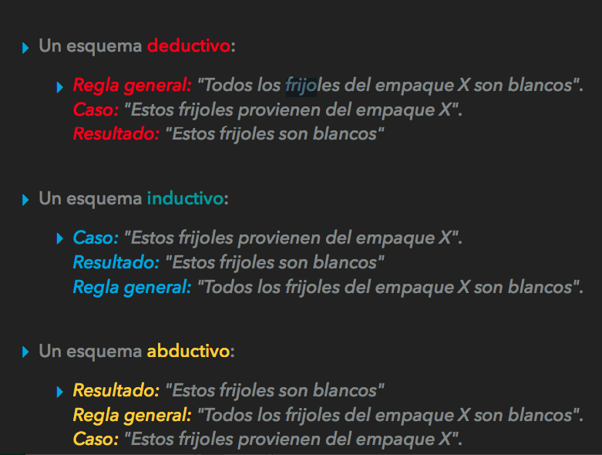
El Concepto de abducción en Ch. Pierce:
Fuente: http://kali.azc.uam.mx/clc/03_docencia/licenciatura/log_simb/Ra_LoSim_D_I_A.pdf

Slide 4
Persona distribuida (Gell). Pb. fotografía, nombre propio, honor…
Una vez concluida la primera canción ritual, se envió a calentar el kultrún a una cocina de gas. La persona encargada de dicha tarea carecía de experiencia y quemó la membrana del kultrún, causándole una perforación irreparable. En el transcurso de ese lapso de tiempo la machi había desarrollado un estado de semi-trance. Al entregarle el kultrún roto, ella lo rechazó con violencia al comprobar su deterioro. (…) a partir de ese momento, la machi entró en un estado de angustia y depresión, en el cual se evidenció una pérdida de la capacidad normal de respiración y de la actividad motora, quedando postrada en una silla con el torso y la cabeza doblados hacia adelante. En un primer momento, se quejaba en forma lastimera y acompasada, mientras su cuerpo y manos tiritaban continuamente. Poco a poco fue perdiendo su voz, manifestando incapacidad para articular palabra. Evidenciaba serias dificultades para respirar. Sufría intensamente y lo manifestaba en sus quejas cada vez más débiles. Su hija trató de tranquilizarla por medio de recitaciones rituales, empleando, asimismo, un cuchillo aplicado en cruz sobre su cuerpo y fumigaciones con humo de tabaco. No obstante, la machi empeoró, entrando en un estado pseudo-agónico y quedando casi sin respiración, aparentemente desvanecida. Nuestros esfuerzos por hacerla volver en sí fueron infructuosos (…). El cansancio, el dolor corporal intenso y la pérdida total de fuerzas invadían a la machi, mientras seguía quejándose en forma cada vez más débil, como si fuera su último aliento.
En Grebe, Maria Ester 1973, “El kultrún mapuche: un microcosmo simbólico”, en Revista Musical Chilena, XXVII, p. 39

Slide 5
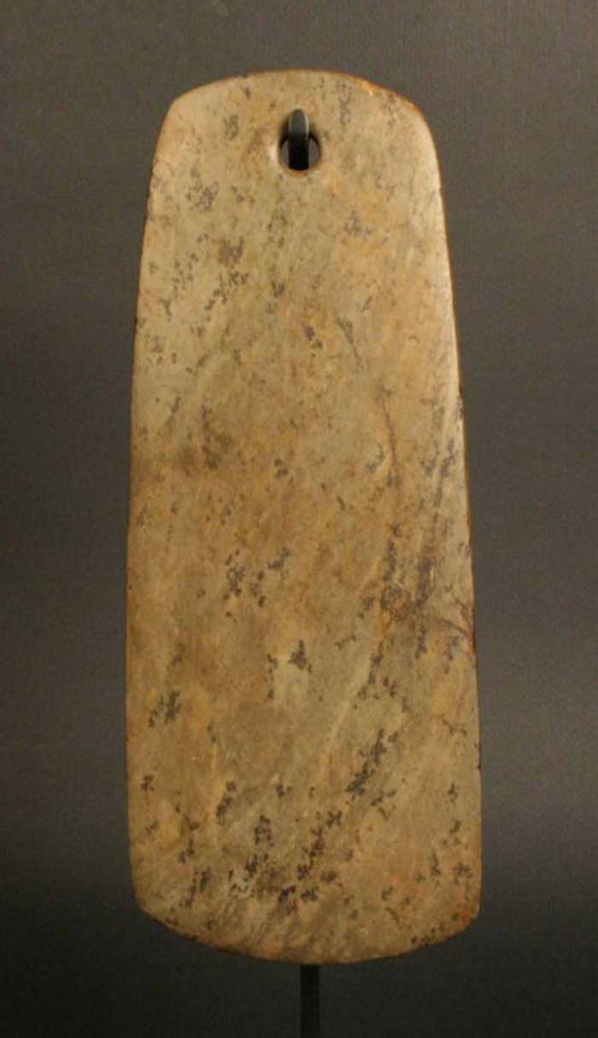
Cap. 7
Para que piedra sea agente social solo hace falta que haya humanos en su entorno
Pb. Creencia idólatras
= dificultad filosofía occidental para explicar agencia humana
= diferenciar realizar acciones / hechos derivados de leyes causales
→ tema DECISIÓN (libre arbitrio, etc.)
Acciones / hechos (:: hechos / hechos en Latour)

Slide 6
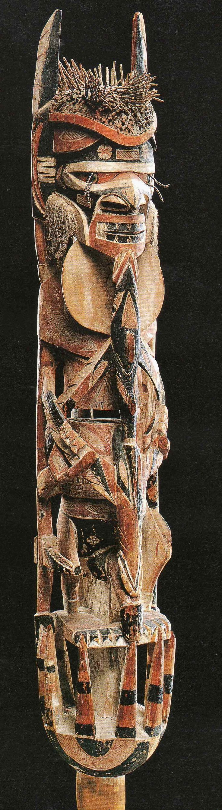
Gell Define persona como:
Todo individuo es la suma de sus relaciones distribuidas en el espacio y el tiempo biográfico, con los demás
Persona ≠ organismo bilógico limitado
= todos los objetos o sucesos en el entorno del que se puede abducir agencia o personalidad
Persona = suma de índices que demuestran no solo en vida la existencia biográfica de aquella ➔ objeto distribuido
Tema efectividad social dispersa del fallecido
Se puede adherir a un índice material ➔ de él se abduce efectividad acumulada
= K de individualidad (Bazin)
= pila cargada

Slide 7
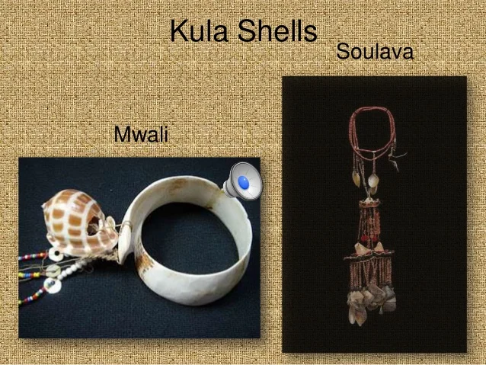
Ej. Persona – objetos en kula = ser expandido y distribuido
Su NOMBRE PROPIO está vinculado con objetos que circulan
Brazalete o collar no representa a persona / son esa persona

Slide 8
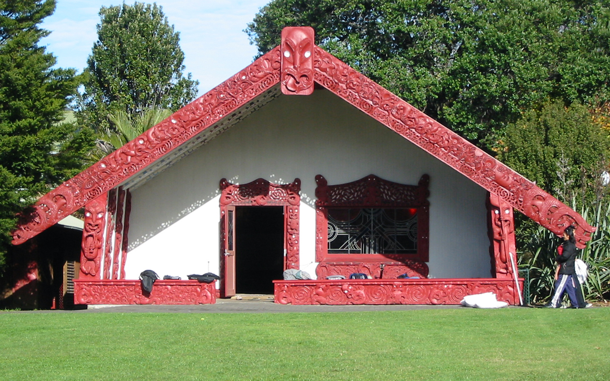
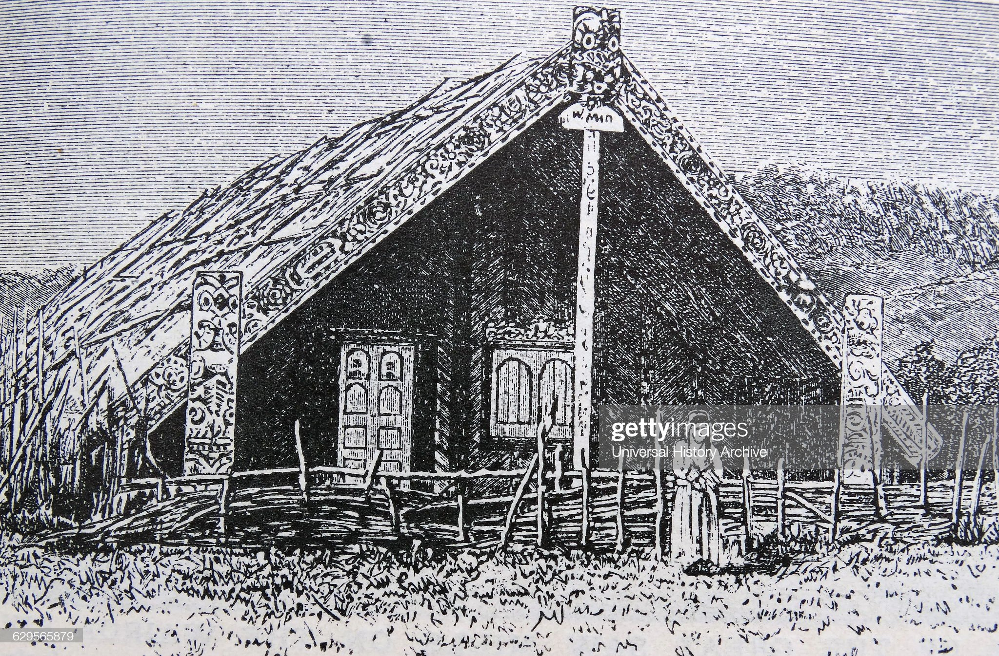
Ej. Casa maorí wharenui ≠ monumento al ancestro o símbolo
reconstrucción cuerpo del ancestro = lugar de ejercicio de su agencia
= índice de su agencia
Ej. Animita

Slide 9
Latour y los factiches (“faitiches”)
Dif. Hecho / hecho = moderna
Hecho = natural, prepolítico, objetivo
Hecho = social, político, subjetivo
Caso Louis Pasteur y sus microbios
Caso Samuel Cohen y neutrones
Teoría Actor Red
Concepto de acontecimiento → problema agencia

Slide 10
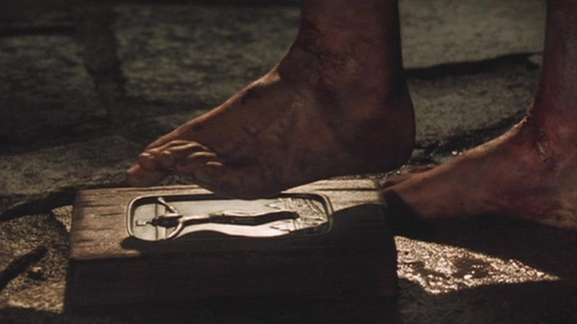
Vivir sin amarras… ética v/s moral
Contra autonomía individuo tipo Robinson Crusoe (Marx)
No se trata de piedra-fetiche sino que de factiche, de esos seres desfasados que permiten vivir, es decir pasar continuamente de la construcción a la autonomía sin nunca creer en una o en la otra.
Latour, B. 2009 Sur le culte moderne des dieux faitiches, París: La découverte, p. 65.
Caso Jannagath o Silence de Scorsese

Slide 11
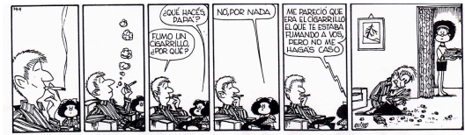
Vivir sin amarras… ética v/s moral

Slide 12
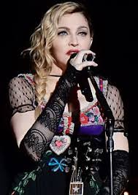


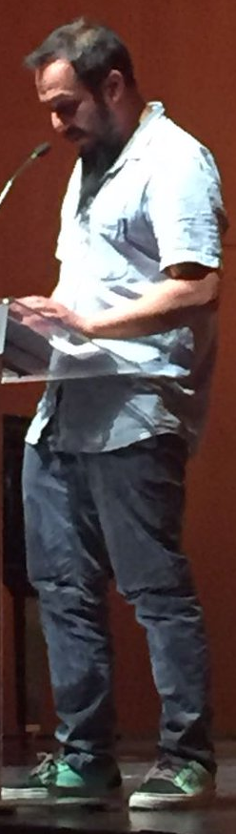
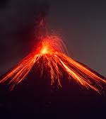
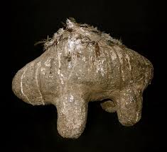
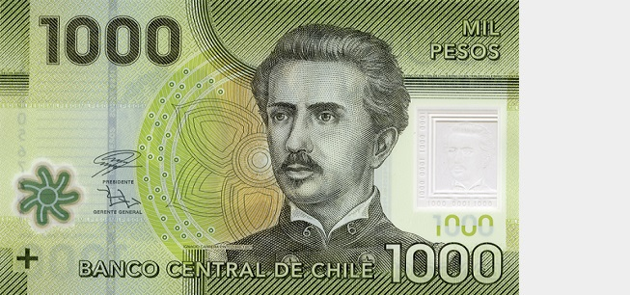
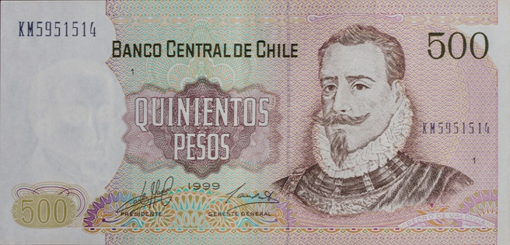
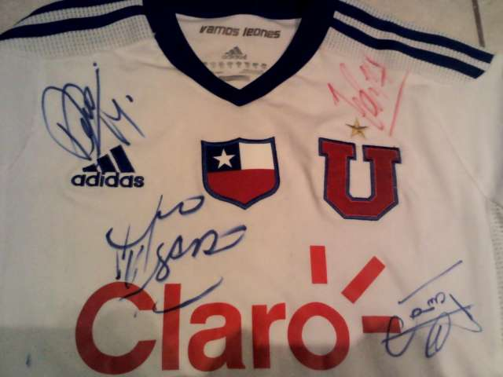
Modelo Actor-Red
Aplanamiento ontológico
(trivialización del acontecimiento)

Slide 13
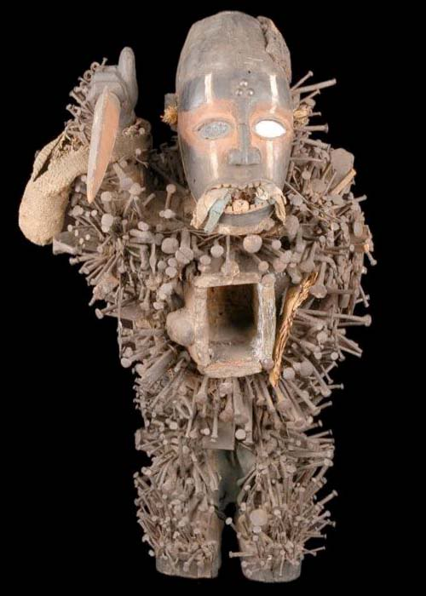
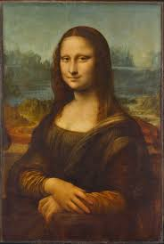
J. Bazin y el Fetiche afirmativo

Slide 14
Monalisa = Fetiche ➔ Pb. de la autenticidad, del objeto singular
cosa = suma de todo lo que le ha ocurrido / objeto = cosa menos acontecimiento
Fetiche = cubismo = no representa / expresa, contiene = capital singularidad

Slide 15
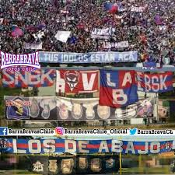

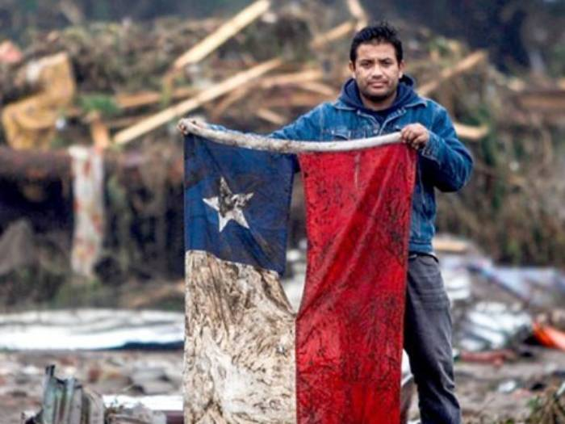

Fetiche Símbolo
produce a grupo producido por grupo
lo convoca lo representa
Singular Reemplazable
Inmanencia metonímica Dualismo metafórico

Slide 16

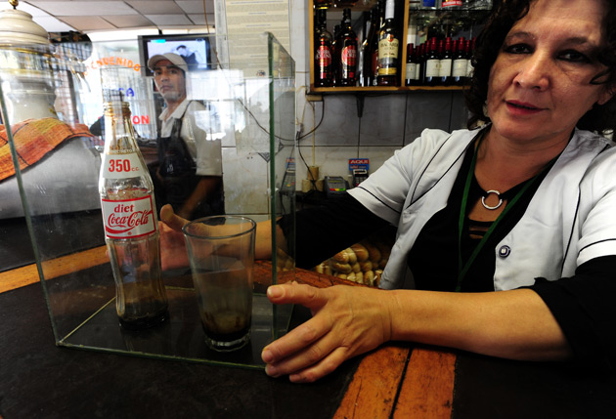

Slide 17
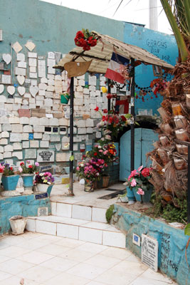
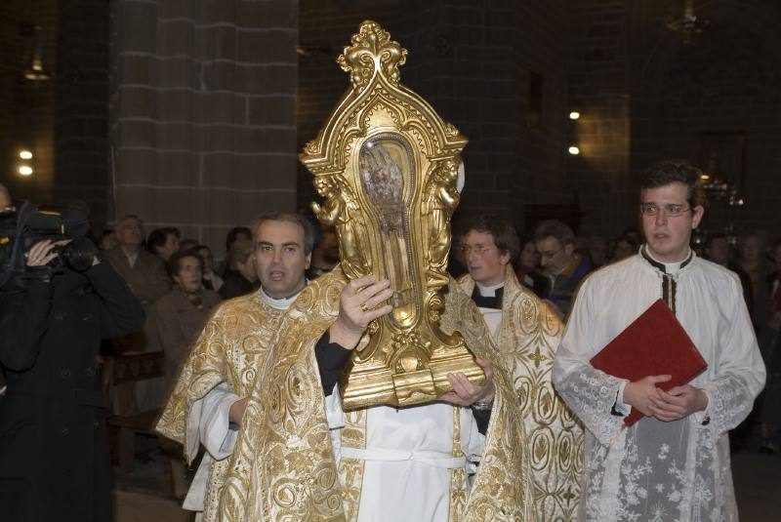
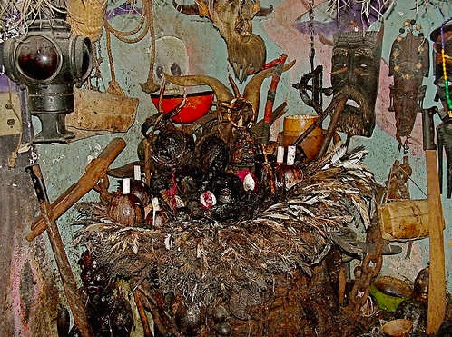

Slide 18
Menos individualidad Más individualidad

Slide 19
Modelo ontología fetichista (diferenciales de individualidad)
Menos individualidad Más individualidad
… pero Lo importante no es la posición en una escala, sino que los diferenciales (dinámicos, contingentes) de individualidad…

Slide 20
Modelo ontología fetichista (diferenciales de individualidad)
Menos individualidad Más individualidad

Slide 21
Modelo ontología fetichista (diferenciales de individualidad)
Menos individualidad Más individualidad

Slide 22
Modelo ontología fetichista (diferenciales de individualidad)

Slide 23
Modelo ontología fetichista (diferenciales de individualidad)
Para ellos [los mapuches] la línea divisoria entre persona, animal, árbol y montaña no está suficiente tensada. Ellos no diferencian ‘a primera vista’ entre ‘animado’ e ‘inanimado’, ‘sensible’ e ‘insensible’, ‘pensante’ y ‘no pensante’, sino ante todo entre fuerte y débil, grande y chico, fortaleciente y debilitante, útil y dañino: el Pellü determina la línea divisoria de su escala de valores. Para el mapuche Pichumilla el volcán Villarrica no es, en primer lugar, una elevada masa de basalto y lava, piedra muerta, sino un Am rico en Pellü, un ser que tiene poder, un Pillán ante el cual él se siente débil y pequeño con su diminuto Pellü, expuesto a la misericordia e inclemencia, como el impotente ante el poderoso (Böning 1972 (1995) :136-137)

Slide 24
Eduardo Viveiros de Castro “Pronombres cosmológicos y persepectivismo amazónico”
Multinaturalismo
Occidente
1 natura / muchas culturas
1 cuerpo / espíritus
v/s
amazónico
1 cultura / muchos cuerpos
La apariencia del animal = vestido
v/s
forma humana = sujeto intencional humano ➔ perspectiva del sujeto

Slide 25
Cosmologías
Totemismo = soc/nat. → sistema clasificación = DISCONTINUA Metafórica
Animismo = soc --- nat. → CONTINUIDAD
Naturalismo = soc/nat → CONTINUIDAD Metonímica
entre natura (necesaria) – sociedad (espontánea)
Animismo = relación soc/nat = SOCIAL
Naturalismo = relación soc/nat = NATURAL
Inestabilidad animismo
Problema gestión animalidad/humanidad en animales
v/s
Inestabilidad naturalismo
Problema combinación naturaleza/cultura en humano
(→ pb. Racismo, “máquina antropológica”…)

Slide 26
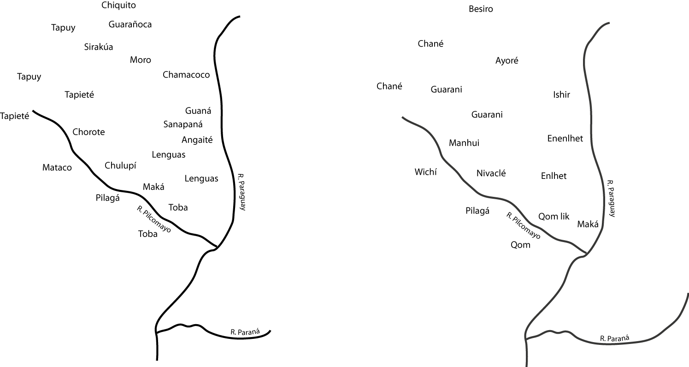
Etnónimo = deíctico
“ser humano” ≠ especie natural
= condición social
= sustantivo = perspectivo = pronombre personal
“on”, “a gente”
Etnónimo se aplican a otros = “ellos” no a “nosotros”
Nicolas Richard. La querelle des noms. Chaînes et strates ethnonymiques dans le Chaco boréal. Journal de la Societe des americanistes, Société des américanistes, 2011, 97 (2), pp. 201-230.

Slide 27
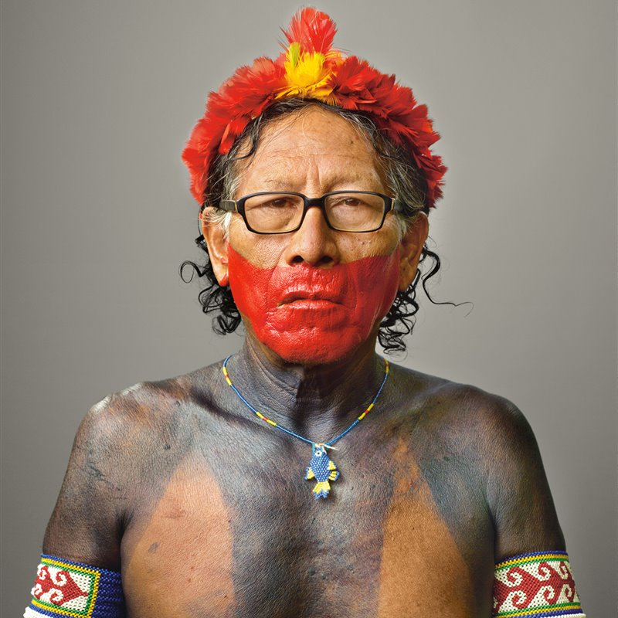
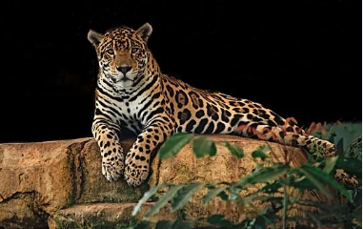
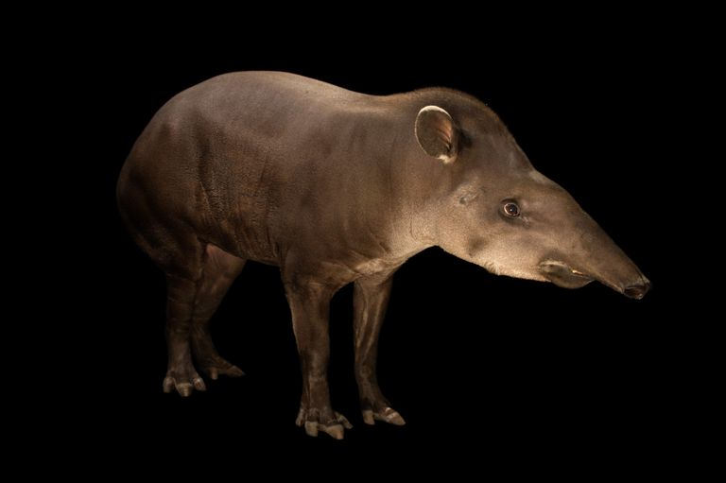
En occidente pto. de vista crea objeto / en perspectivismo pto. de vista crea sujeto.
Humanidad = forma general del sujeto
Diferencia cuerpos = haces diferenciales de afectos = habitus diferentes

Slide 28
En occidente pto. de vista crea objeto / en perspectivismo pto. de vista crea sujeto.
Humanidad = forma general del sujeto
Diferencia cuerpos = haces diferenciales de afectos = habitus diferentes
tapir
hormiga
humano

Slide 29
En occidente pto. de vista crea objeto / en perspectivismo pto. de vista crea sujeto.
Humanidad = forma general del sujeto
Diferencia cuerpos = haces diferenciales de afectos = habitus diferentes
jaguar
humano
espíritu

Slide 30
Etnocentrismo europeo: niega que otros cuerpos tengan alma
v/s
etnocentrismo amerindio: duda que otras almas tengan mismo cuerpo
occidente : continuidad física /discontinuidad metafísica
amerindio: continuidad metafísica / discontinuidad física (cuerpo no es sustancia es afección activa) animismo perspectivismo

Slide 31
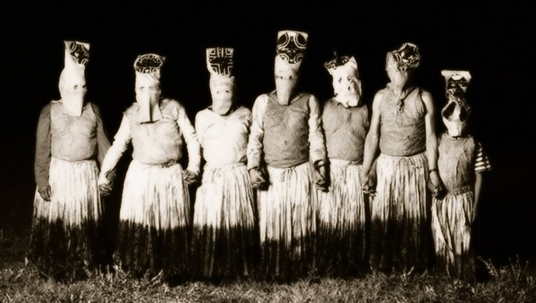
Tema disfraz
Hombre = animal desnudo = sujeto = espíritu= cultura=sobrenaturaleza
Animal = hombre vestido
Disfraz
≠ disimular esencia humana con apariencia animal
= activar poderes de otro cuerpo

Slide 32
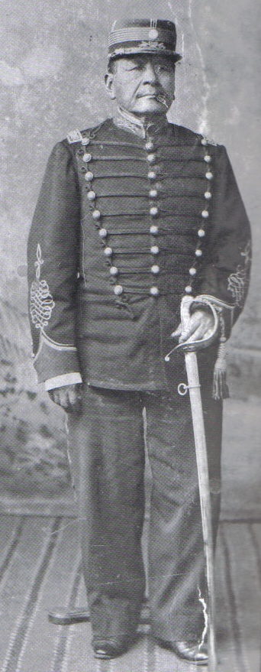
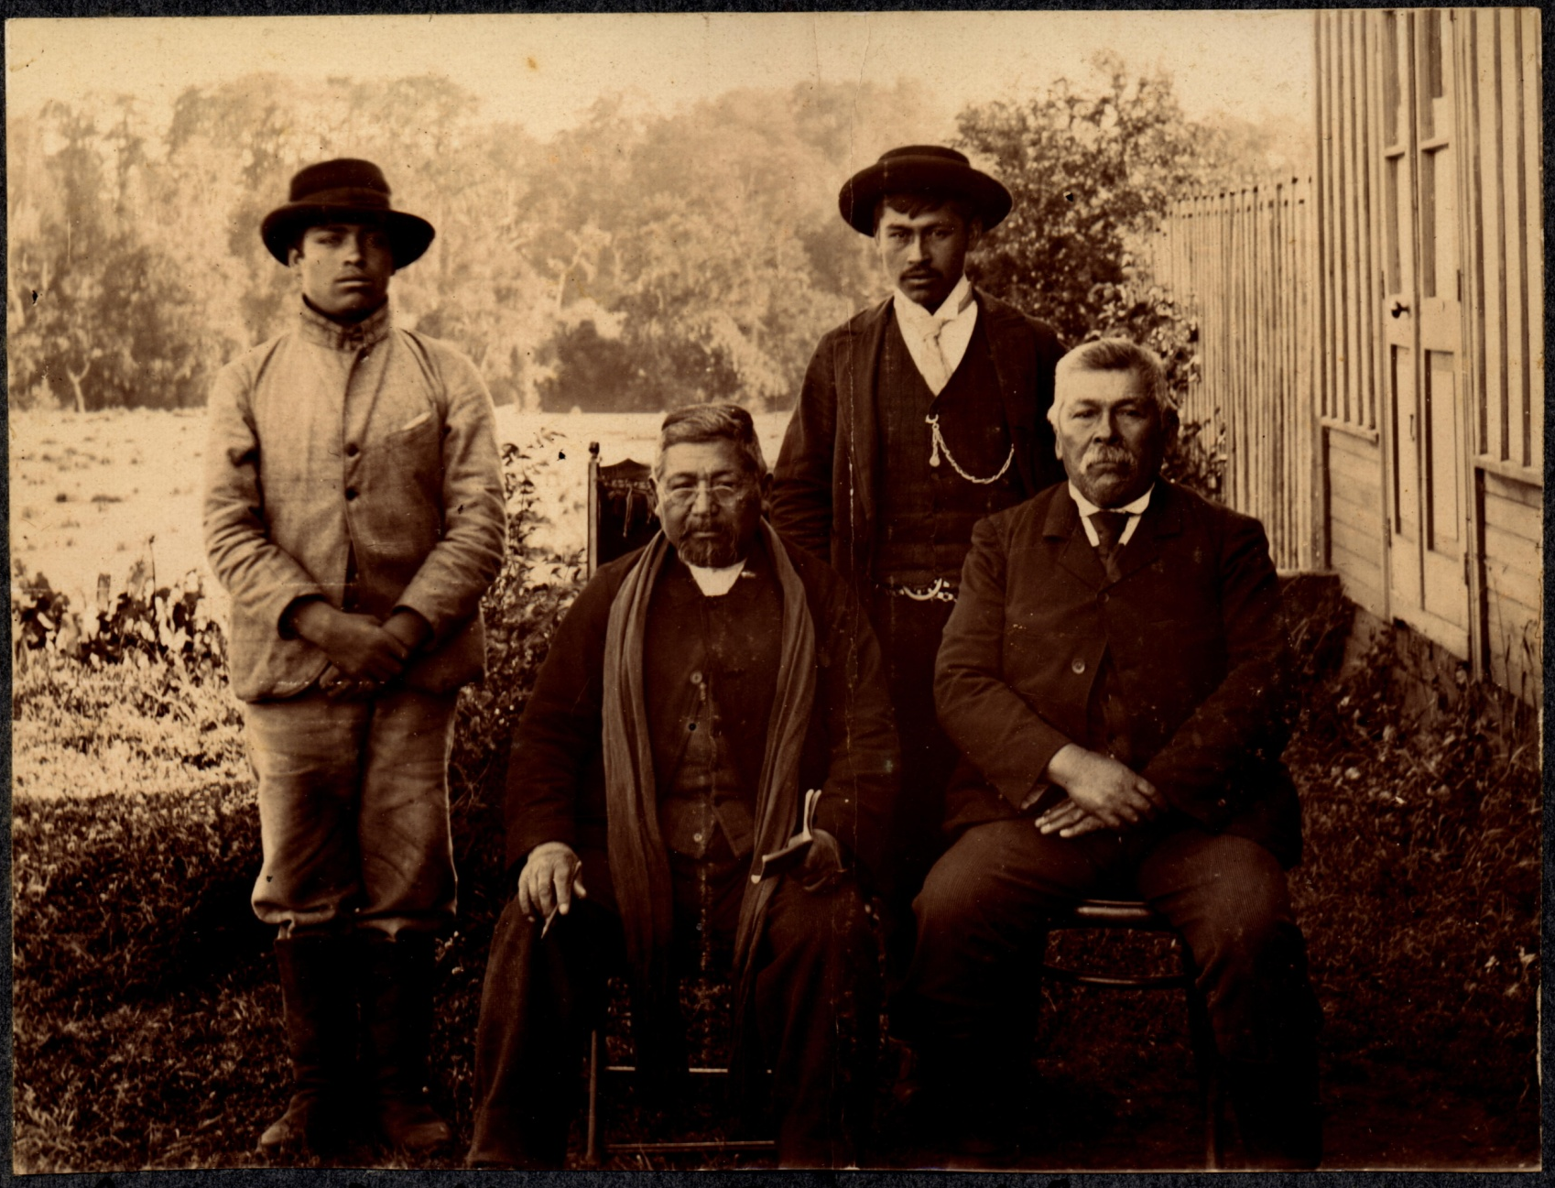
Cuerpo = construido / dado
Alianza Filiación
Disfraz = registro = historicidad

Slide 33
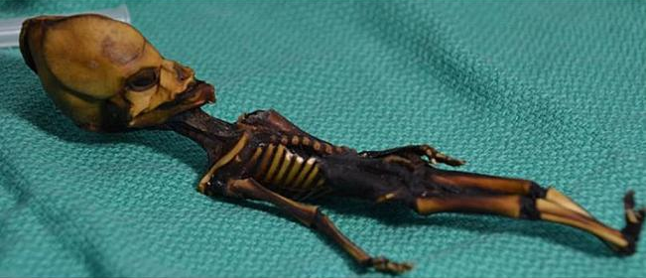
“De tal modo los antepasados paganos se reencarnan como bebés cristianos, proceso que se percibe como análogo a la conversión religiosa del sociedad andina en el siglo XVI” (Platt p. 128). De esta forma la configuración mítica del paso de un mundo oscuro y húmedo a uno soleado y seco, paso que habría significado la extinción o más bien la relegación de esa humanidad arcaica al espacio subterráneo y escalofriante de las chullpas, se articula analógicamente con el proceso histórico y político de la conversión al cristianismo.
La constitución de la persona a partir de su condición de “feto agresivo” mediante ritos como el bautismo, hace que “cada persona india sigue construyéndose, individualmente, como un cristiano nuevo” (Platt, 2002, p. 128).

Slide 34
Para los indígenas, la conversión de un estado anterior de gentilidad fue un requisito para mantener sus derechos a la tierra bajo el gobierno español. Por lo tanto, el problema para los nativos andinos fue cómo compatibilizar la autoctonía, que necesariamente implicaba la descendencia sustantiva desde los paganos, con su renacimiento como conversos andino cristianos. Parte de la solución parece haber consistido en repetir el proceso de conversión con cada nuevo nacimiento. De este modo, podían afirmar una continuidad esencial con los paganos muertos, al mismo tiempo que reafirmaban su transformación histórica en nuevos cristianos (Platt, 2002, p. 129).

Slide 35
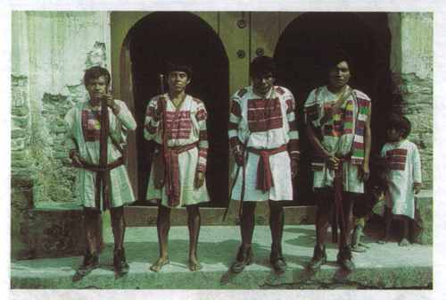
T. Platt
Identidad ≠ desnudez anterior a disfraz o naturaleza prehispana anterior a conversión
Identidad = construida = cuerpo
P. Pitarch
Interior = lugar Otro occidental = tradición = rito
Exterior = lugar habitus indígena
Alcades de Cancuc en un receso de una ceremonia en la iglesia (1990).

